Slide 1

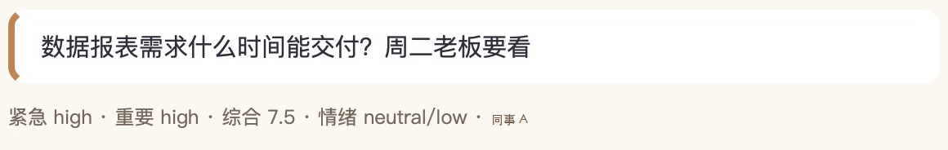
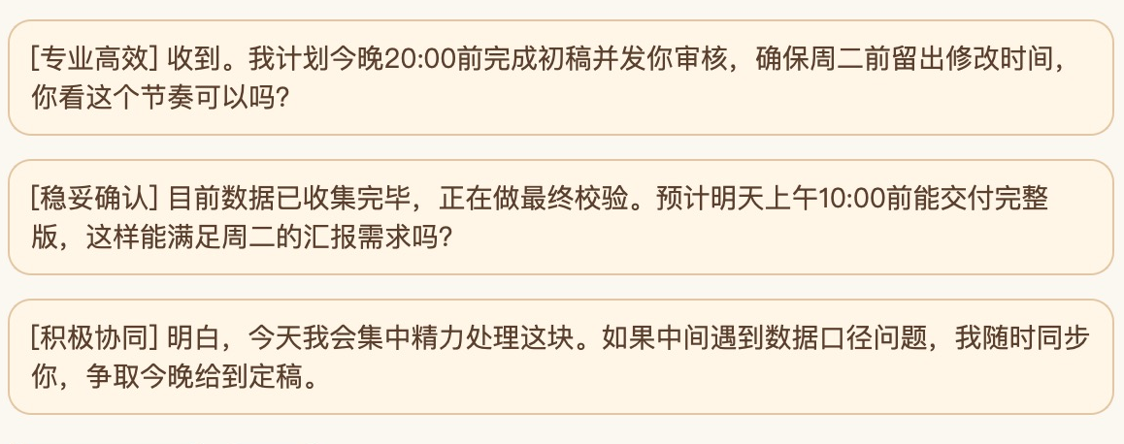
HACKATHON 2026
从一条消息，到一句得体回复
Murasaki · Joey
joeyj6295@gmail.com
吱一声
先看清事情，再选择怎么说。
消息慢慢看，
鼠鼠陪你回。
面向钉钉的桌面 AI 回复搭子
懂轻重
识语气
帮接话
同一条消息的原文与回复 · 姓名已脱敏
吱一声 / 黑客松作品
01 / 13
Notes:
大家好，这是吱一声，一只住在桌面上的 AI 回复搭子。我们想解决一个很小、却每天都会遇到的问题：消息来了，我知道该先回哪条，也知道该怎么开口。接下来用三个真实演示场景，看看鼠鼠如何帮忙。
素材依据：报表催办原文及对应回复，均截自 20260927180934。截图均使用已脱敏的副本。

Slide 2
01 / PROBLEM
消息到了，难的是下一句。
工作推进、情绪表达和日常闲聊，常常挤在同一个消息列表里。
01
02
03
先回谁？
这句话怎么理解？
怎么回才合适？
有的消息在等交付，
有的只是打个招呼。
正常催办，还是情绪施压？
需要区分任务与语气。
既把事情说清楚，
也保留自己的节奏与边界。
优先级
语境
表达
把“看见消息”之后的理解与措辞，也交给一个贴身的小助手。
吱一声 / 黑客松作品
02 / 13
Notes:
通知系统告诉我们有新消息，却没有帮我们完成后面的判断。哪条先回，如何理解语气，怎样表达得体，往往需要反复思考。尤其当催办、求助和朋友问候混在一起时，写下第一句话就变得很费力。
素材依据：项目实现与演示截图。截图均使用已脱敏的副本。

Slide 3
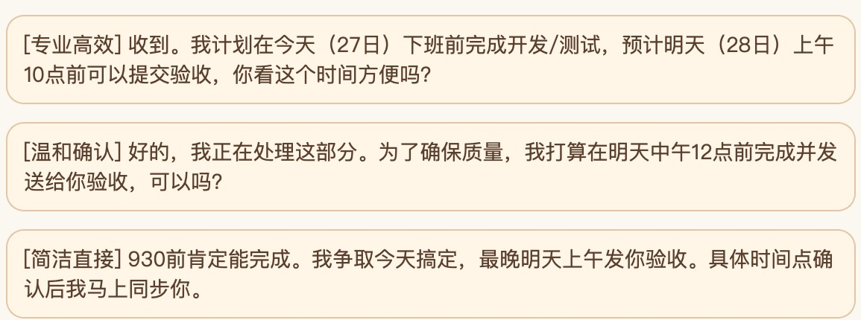
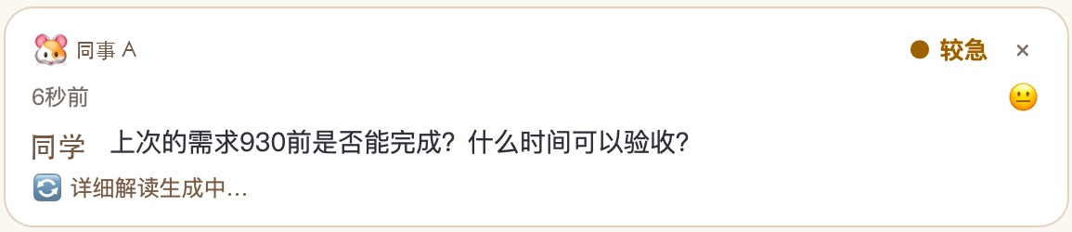
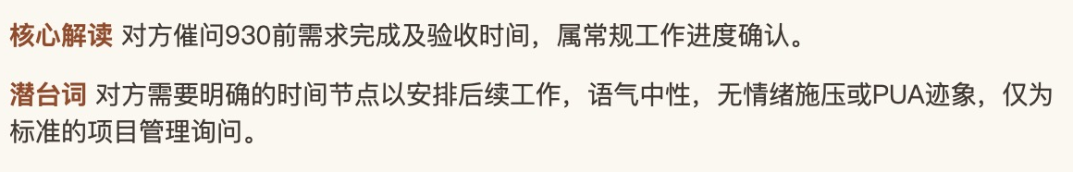
02 / PRODUCT
先判断，再接话。
同一条需求验收消息：从列表，到解读，再到回复。
1
扫一眼轻重
→
2
看一眼解读
→
3
选一句回复
会话卡片展示紧急度、情绪与提示。
展开原文、核心解读与应对建议。
多种语气可选，复制后跳转钉钉。
吱一声 / 黑客松作品
03 / 13
Notes:
使用流程只有三步：列表里先看轻重；点开后看原文和解读；再从几种回复里挑一句。三张图来自同一条需求验收消息。点击复制后可以直接打开对应钉钉会话。最终由用户确认和发送，减少从聊天窗口跳去通用聊天工具再跳回来的操作。
素材依据：需求验收消息的列表截图 20260927180652，与对应详情和回复截图 20260927180710。截图均使用已脱敏的副本。

Slide 4
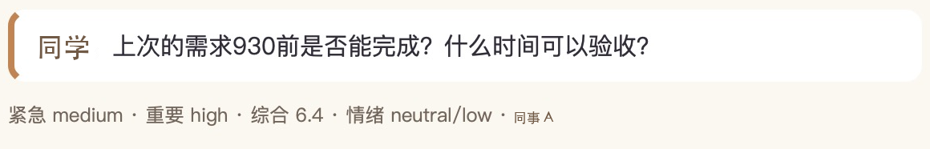
03 / DEMO · WORK
催交付，先把预期说清楚。
场景：对方追问需求完成时间和验收安排。
正常工作推进
这时，鼠鼠提醒你
识别重点
需回复 · 含截止 · 工作对接
理解诉求
对方需要确定的进度信息
生成草稿时，把承诺留给人确认
给出方向
涉及完成时间、工作进度与验收安排，
应在核实后再发送。
说明现状，再约定下一次同步
吱一声 / 黑客松作品
04 / 13
Notes:
第一条是常见的工作催办：什么时候完成，什么时候可以验收。演示里模型将其判断为较急且重要，但没有把正常的进度确认当成情绪施压。它的价值是帮助我们回到事实和时间安排。生成内容中的具体时间不能照单全收，用户需要核实后再发。
素材依据：工作验收演示，截图 20260927180710。截图均使用已脱敏的副本。

Slide 5
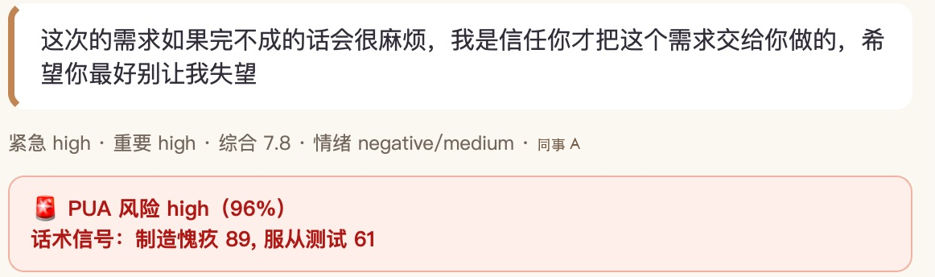
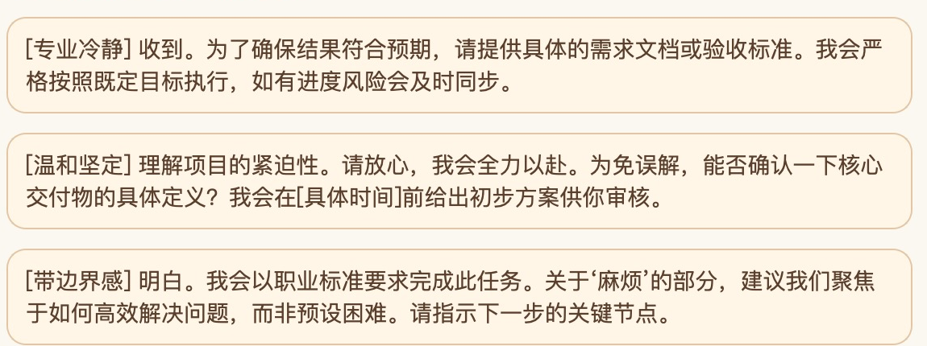
04 / DEMO · BOUNDARY
有压力，也可以有边界。
场景：“我是信任你才交给你，希望你最好别让我失望。”
情绪施压提示
从自证，回到任务
提示制造愧疚等话术信号，
给出专业、冷静、有边界的回复。
96% 是该次模型风险分数，
不是准确率，也不等于对人的定性。
吱一声 / 黑客松作品
05 / 13
Notes:
第二条消息把信任和失望绑在任务上。演示中出现了制造愧疚等风险信号，鼠鼠给出的方向是明确需求、验收标准和沟通边界。这里的风险百分比只是这次输出的模型分数，不是统计准确率，更不是给发送者贴标签。解读只作为沟通参考。
素材依据：情绪施压演示，截图 20260927180823。截图均使用已脱敏的副本。

Slide 6
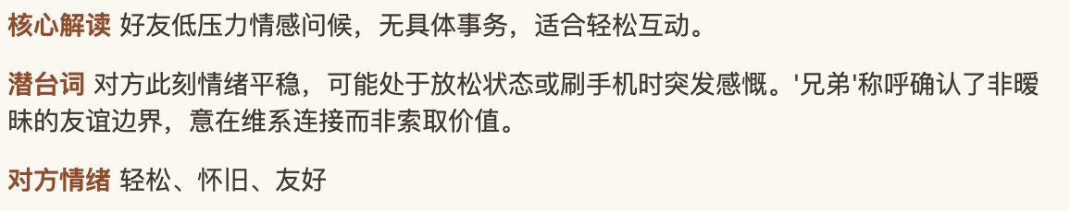

05 / DEMO · CONNECTION
朋友说想你，接住情绪就好。
场景：一句“想你了兄弟”，需要温度，也可以很轻松。
“想你了兄弟”
低紧急
正面情绪
轻松互动
幽默一点、温和一点，
或者直接约个时间聊聊。
让回复保留自己的语气。
同一个场景，多种表达方式。
吱一声 / 黑客松作品
06 / 13
Notes:
第三条换成朋友的问候。它没有具体事务，鼠鼠不会只给一个机械的收到，而是生成幽默、温和和简洁互动等选项。不同消息对应不同表达方式，这种语气上的帮助是产品的温度所在。关系和动机的解读仍应结合真实背景来看。
素材依据：朋友问候演示，截图 20260927181013。截图均使用已脱敏的副本。

Slide 7
06 / EXPERIENCE
把 AI 放在回消息的这一小步里。
减少重复搬运消息，让判断、解释和回复连在一起。
手动借助通用聊天工具
复制消息
→
切换工具
→
补充背景
→
组织提示
→
复制回去
吱一声
自动获取
辅助判断
用户确认
→
→
官方 CLI 读取会话消息
轻重、语气与应对方向
选回复，去钉钉发送
吱一声 / 黑客松作品
07 / 13
Notes:
与每次手动复制消息、切换工具、补充背景不同，吱一声把辅助判断放到消息处理的入口。它并不是替用户经营关系，而是让人更容易获得一个可修改、可选择的回复起点。所有发送动作仍由用户完成。
素材依据：项目实现与演示截图。截图均使用已脱敏的副本。

Slide 8
07 / ARCHITECTURE
一个小窗，两段 AI。
Python + PySide6 桌面端，将结构化判断与自然语言生成分开。
① 结构化判断
消息来源
整理消息
悬浮小窗
Jev 云端 / Laya 本地
意图、情绪、轻重、话术信号
官方 DWS
未读会话与正文
本地快照兜底
统一消息结构
按处理水位过滤
组装分析上下文
优先级卡片
详情异步补齐
复制回复
跳转钉钉
② 深度解读
LLM / 模板兜底
解读与多种回复选项
可选上下文：日程 / 待办（当前由缓存注入）
引擎接口统一，模型可替换；先完成判定，再逐条补充解释。
吱一声 / 黑客松作品
08 / 13
Notes:
架构从左往右看：官方 DWS 读取会话和正文，消息进入统一结构，再结合可选的日程待办上下文。第一段是 Jev 或 Laya 的结构化判断；第二段是 LLM 的详细解释和回复生成。两者共享前面的分析结果，最终由 PySide6 悬浮窗呈现。当前日程待办上下文由本地缓存注入，自动同步属于下一步。
素材依据：main.py、sources.py、engine.py、analyzers.py、explainer.py、context.py。截图均使用已脱敏的副本。

Slide 9
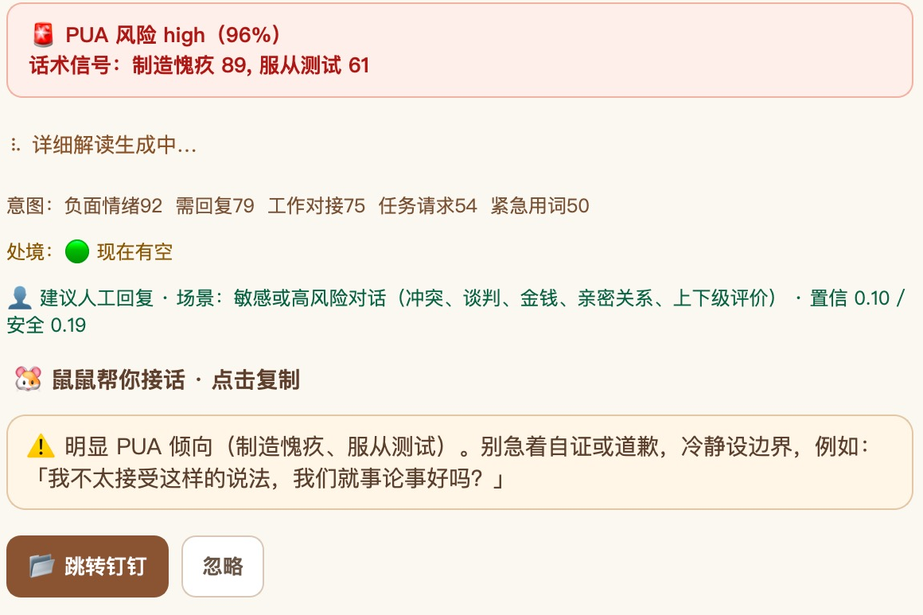
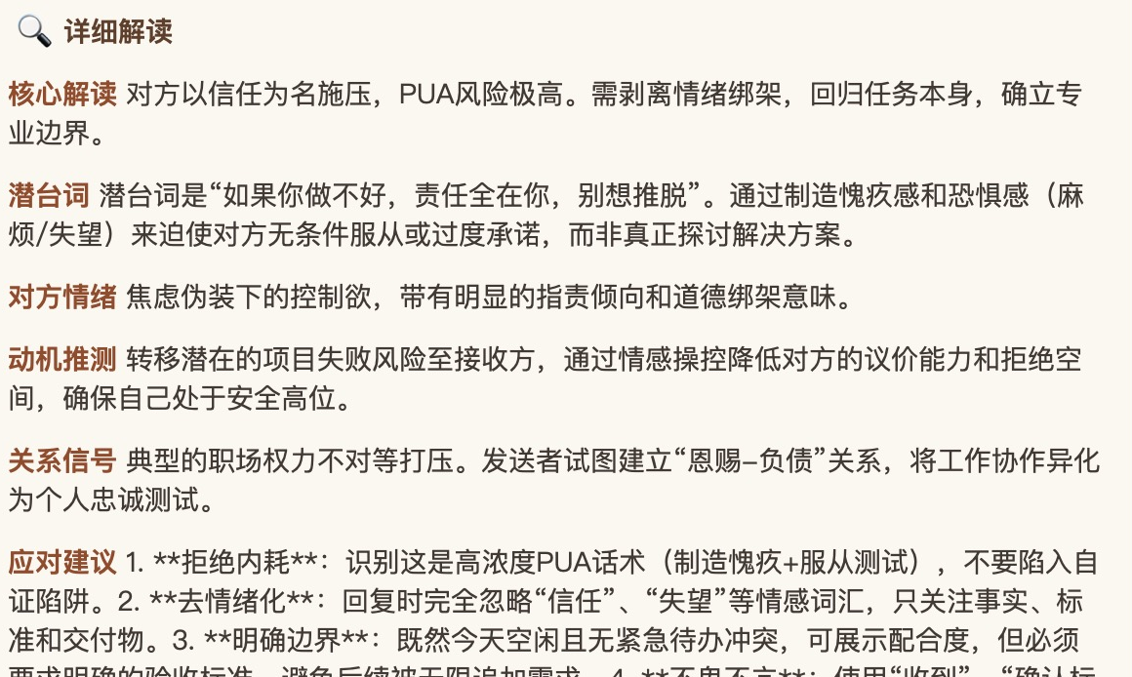
08 / PROGRESSIVE UX
判断先出现，解读随后补齐。
深度生成耗时更长时，用户仍能先看到关键判断和基础建议。
阶段 1 · 已完成判断
阶段 2 · 补充详细解读
紧急度、风险提示、回复基础建议
核心解读、应对建议与更多回复
吱一声 / 黑客松作品
09 / 13
Notes:
这两张截图是同一条消息的两个阶段。左边已经有风险判断和基础建议，详细解读还在生成中；右边逐步补上了核心解读和应对建议。程序通过后台任务和界面信号更新，避免让整个小窗等待一大段生成。这里展示的是交互机制，不是延迟基准测试。
素材依据：同一条消息的两阶段演示，截图 20260927180805 与 20260927180823。截图均使用已脱敏的副本。

Slide 10
09 / PERFORMANCE
分析耗时，给出实测分布。
分别统计结构化判断、深度解读与完整分析；单位：秒。
60 次实测 · 60 成功 · 0 失败
Jev + qwen3.7-flash
并发 1 · macOS arm64
计时阶段
中位数 / P50
P90 / 90 线
P95 / 95 线
① Jev 结构化判断
0.98 s
1.29 s
1.55 s
② LLM 深度解读
6.10 s
8.28 s
8.72 s
完整分析 ① + ②
7.30 s
9.25 s
9.75 s
95% 的成功样本，完整分析在约 9.75 s 内完成。
2026-09-27 · 工作催办 / 情绪施压 / 朋友问候各 20 次 · 固定空日程与待办上下文 · 不预热
含网络往返、解析与实际重试；不含消息拉取、排队和界面绘制。小样本实测，非生产 SLA。
吱一声 / 黑客松作品
10 / 13
Notes:
我们在 2026 年 9 月 27 日使用应用实际的 Jev 分析和 qwen3.7-flash 解读代码，对三个脱敏场景各重复 20 次，并发为 1。测试主机是 macOS arm64，并非 Intel 机器。共 60 次请求，成功 60 次，失败 0 次。完整分析的中位数为 7.30 s，P90 为 9.25 s，P95 为 9.75 s。P90 和 P95 表示本次成功样本中至少 90% 和 95% 的耗时不超过该值。中位数取排序后的中间值，P90/P95 使用最近秩法 ceil(p×n)。完整分析直接统计每次总耗时，不相加各阶段的分位数。使用 perf_counter 测量函数调用的实际时间，包含网络往返、解析和实际发生的重试；不包含 DWS 消息拉取、工作队列等待和界面绘制。不预热，也不剔除首请求。仅使用固定空日程和待办上下文，场景重复且样本有限，结果不是生产 SLA，也不代表整个桌面交互的端到端等待时间。
素材依据：benchmark_latency.py 的实测原始样本与 summary.json。截图均使用已脱敏的副本。

Slide 11
10 / CONTROL
帮你组织表达，决定权留给你。
把当前能力边界说清楚，用户才知道如何使用这些建议。
发送由你确认
解读是一种参考
点击复制 → 打开钉钉 → 手动发送。
涉及时间、进度与承诺，先核实再发。
风险分数不是准确率。
单条消息不足以还原完整关系与动机。
数据路径可选择
本次展示已脱敏
Jev 与云端 LLM 会接收消息内容；
Laya 可本地判定，云端解读仍涉及外发。
姓名、昵称、账号与授权信息已抹除。
展示脱敏不等于产品已实现自动脱敏。
吱一声 / 黑客松作品
11 / 13
Notes:
我们保留三个清楚的边界：第一，用户决定是否发送；第二，模型提供沟通参考，不能通过一条消息替人判断完整关系；第三，不同模型路线对应不同的数据路径。云端推理会收到消息内容。本次公开展示的截图已经做了不可通过移动遮挡层恢复的像素脱敏，但这不是在声称应用已经有自动脱敏能力。
素材依据：项目实现与演示截图。截图均使用已脱敏的副本。

Slide 12
11 / DELIVERY
已经跑起来，下一步让它更可靠。
黑客松阶段完成可演示的桌面闭环，并把待完善项留在明处。
已完成
演示中发现
接下来
桌面悬浮窗与鼠鼠主题
官方 CLI 授权与读取演示
轻重判断、解读与回复选项
复制、跳转与处理水位
macOS Intel 应用打包
会话数与未读数口径待校准
日程 / 待办目前通过缓存注入
回复中的事实与承诺需核实
单条消息缺少完整上下文
补充最近多轮对话上下文
接入事件推送与上下文同步
建立人工标注的场景评测集
优化误判提示与个性化语气
工程验证：5 项 UI / 数据回归检查通过；Intel 包已完成启动验证。
吱一声 / 黑客松作品
12 / 13
Notes:
黑客松阶段我们已经做出了可以运行的桌面应用，演示覆盖工作推进、情绪施压和朋友问候。Intel 包完成了启动验证，五项界面与数据回归也通过了。与此同时，截图里的会话与未读数口径、缓存上下文和生成承诺仍需要完善。下一步优先补上下文、实时事件和人工标注评测，而不是先承诺一个没有测过的准确率。
素材依据：项目实现、前次回归与 Intel 启动验证、用户提供的授权及消息演示截图。截图均使用已脱敏的副本。

Slide 13

吱一声 · 桌面 AI 回复搭子
回消息，
不必一个人硬想。
先看轻重，再看语气，最后选一句自己的话。
消息慢慢看，鼠鼠陪你回。
Murasaki
Joey
joeyj6295@gmail.com
吱一声 / 黑客松作品
13 / 13
Notes:
吱一声的目标很朴素：让人在收到消息后，少一点犹豫，多一个得体的回复起点。先看轻重，再看语气，最后选一句自己的话。消息慢慢看，鼠鼠陪你回。谢谢，接下来可以现场演示。
素材依据：项目实现与演示截图。截图均使用已脱敏的副本。

